Slide 1
Replikacija kod Elasticsearch baze podataka
Aleksandar Mitić, 1204

Slide 2
Uvod
Hardver u sistemu u bilo kom trenutku može da otkaže i dešava se da i softver bude bagovit što može uticati na gubitak podataka u sistemu.
Zbog ovih problema preporučuje se korišćenje mehanizma replikacije.
Replikacija kod Elasticsearch baze podataka ima dve glavne uloge:
tolerancija i otpornost na greške u sistemu i
povećanje propusnosti

Slide 3
Replikacija
odnosi se na kreiranje i skladištenje redundantne kopije podataka
od verzije 7.x, po defaultu kreira automatski po jednu primarnu šarda
primarni šard i kopija se ne skladište na istom čvoru
primarni šard i njegova kopija se tretiraju isto
kreiranjem novih replika dodatno se povećava propusnost u sistemu

Slide 4
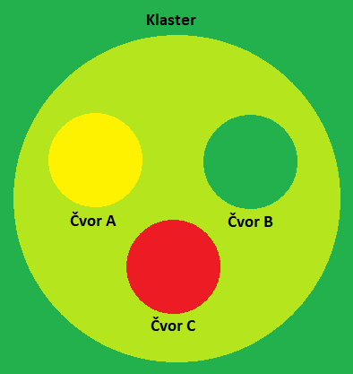
Klaster

Slide 5
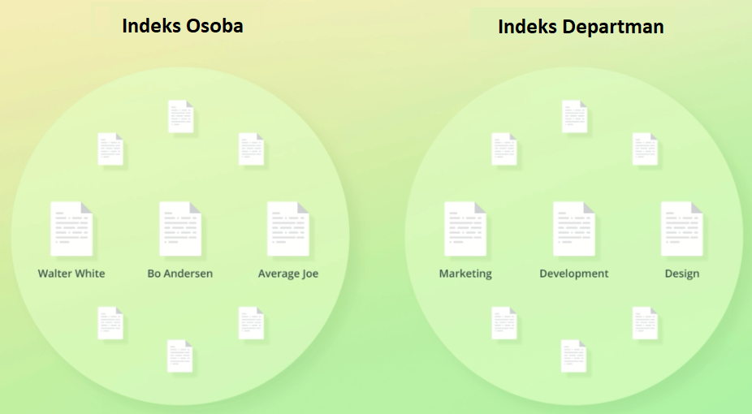
Indeksi

Slide 6
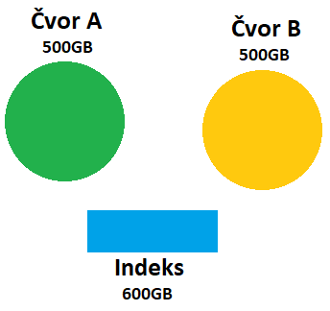
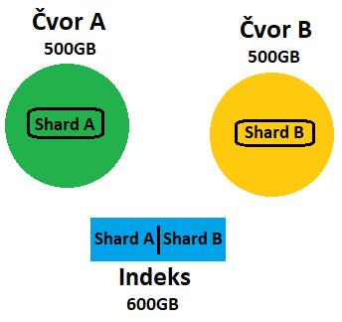
Šarding

Slide 7
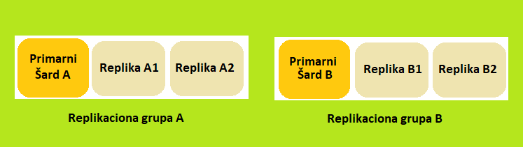
Način rada replikacije

Slide 8
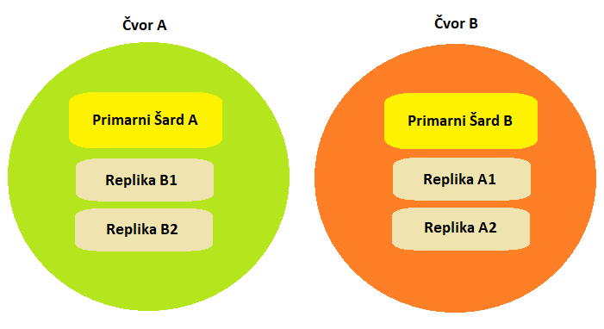
Način rada replikacije

Slide 9
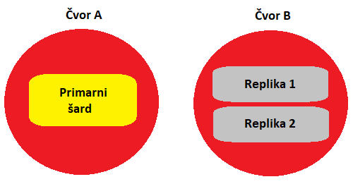
Povećanje propusnosti

Slide 10
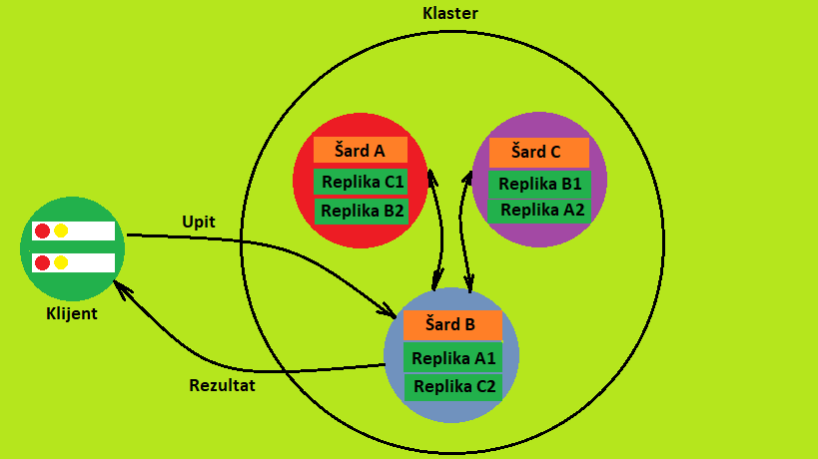
Slanje zahteva

Slide 11
Hvala na pažnji!

